Slide 1
INFORME DE GESTIÓN AÑO 2023
Cuenta Pública a la Comunidad Escolar

Slide 2
Bienvenida e Introducción:
Buenos días Comunidad Educativa Colegio Peumayen:
Bienvenidos, gracias por su asistencia y participación a la entrega del “Informe de gestión educativa año 2023” conocido comúnmente como cuenta pública.
Hoy jueves 28 de marzo año 2024, procederemos a exponer los resultados académicos, el uso de recursos y estado financiero del Establecimiento, en cuemplimiento con lo normado por el MINEDUC a todos los establecimientos reconocidos oficialmente por el estado de Chile.
El informe, se distribuye en 4 áreas, las cuales serán presentadas por los profesionales responsables de las mismas.
Expondrán en el siguiente orden:
Alejandra Toledo Díaz Jefa de Unidad Técnico Pedagógica Enseñanza Media.
Solange San Martín Méndez Jefa de Unidad Técnico Pedagógica Educación Básica.
Luna Villesca Carrasco Encargada de Convivencia Escolar y Salud Mental.
Karen Brito Muñoz Inspectora General.
Edwin Macias Fernandez Encargado de Contabilidad y Asesor de Recursos Financieros.

Slide 3
Gestión pedagógica: Equipo técnico pedagógico
El área de gestión pedagógica de nuestro Establecimiento es de gran relevancia, ya que, ella constituye el eje central de la labor docente. Es aquí donde fundamentalmente se orienta la tarea de lograr el aprendizaje de nuestros y nuestras estudiantes. Además, se vela por la implementación y evaluación del currículum enfocado en el plan de reactivación educativa, sistemas de aseguramiento del proceso de enseñanza-aprendizaje, mediante el seguimiento y control periódico del mismo.
Jefa unidad técnico pedagógica Enseñanza media: Alejandra Toledo Díaz alejandratoledo@peumayencolegio.cl
Jefa unidad técnico pedagógica Educación básica:Solange San Martín Méndez solangesanmartin@peumayencolegio.cl

Slide 4
Procesos evaluativos
Los procesos de aprendizaje en el año 2023, estuvieron centrados en las y los estudiantes, por tanto, lo importante no fue el número de calificaciones que se registraron, sino, que estas sean el reflejo de la consolidación del aprendizaje de ellos y ellas. En este sentido y especialmente en este contexto, los avances en los aprendizajes, respondieron a los ritmos de cada grupo curso y como colegio, privilegiamos los avances progresivos y de proceso, los cuales, fueron reflejados en un número menor de calificaciones al finalizar el año, puesto que se privilegió la evaluación de proceso, por sobre la calificación.

Slide 5
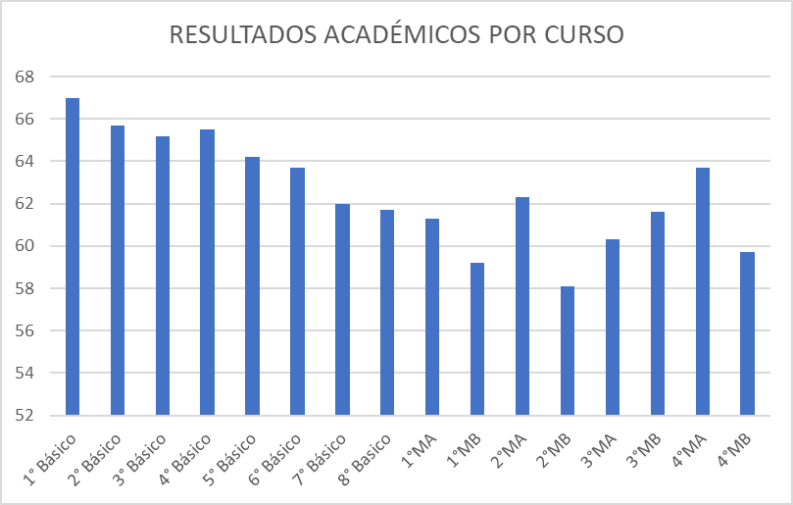
Resultados académicos por curso 2023

Slide 6
RESULTADOS SIMCE CUARTO BÁSICO

Slide 7
RESULTADOS SIMCE CUARTO BÁSICO

Slide 8
RESULTADOS SIMCE SEGUNDOS MEDIOS

Slide 9
RESULTADOS SIMCE SEGUNDOS MEDIOS

Slide 10
Orientación Vocacional

Slide 11
Gestión pedagógica y curricular
Capacitación docente y asistentes.
Plan de estudios.
Edufacil.
Google Workspace.
Seguimiento y monitoreo profesional docente.
Reuniones semanales de GPT.
Asistente de aula.
Diagnóstico Integral de los aprendizajes.
Salidas pedagógicas.
Talleres extracurriculares.
Comité de evaluación y promoción.
Promoción y reprobación escolar.

Slide 12
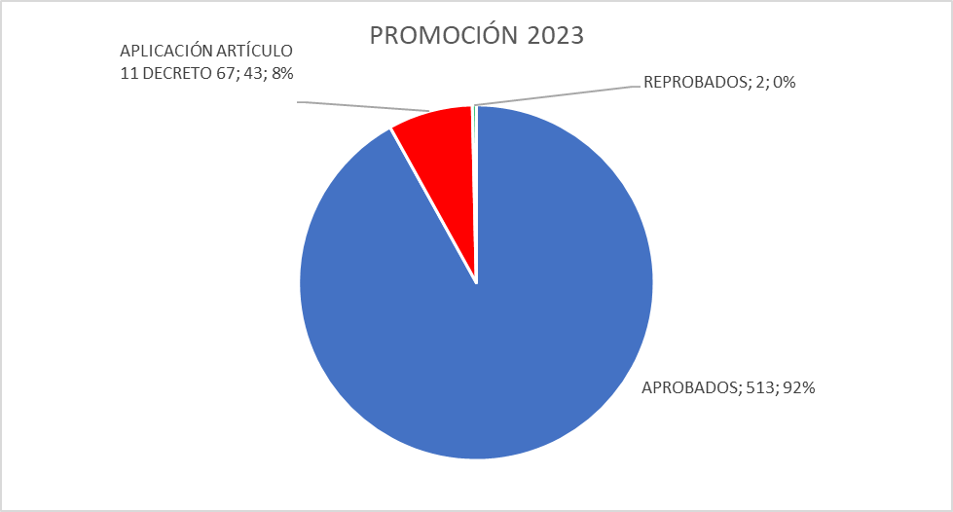

Slide 13
GESTIÓN DE LA CONVIVENCIA
CONVIVENCIA ESCOLAR
El área de convivencia escolar y salud mental de nuestro establecimiento busca atender los aspectos socioemocionales, de convivencia, equidad de género y salud mental para que nuestra comunidad educativas sea un espacio de protección y bienestar socioemocional.
Encargada de Convivencia Escolar: Luna Villesca Carrasco lunavillesca@peumayencolegio.cl

Slide 14
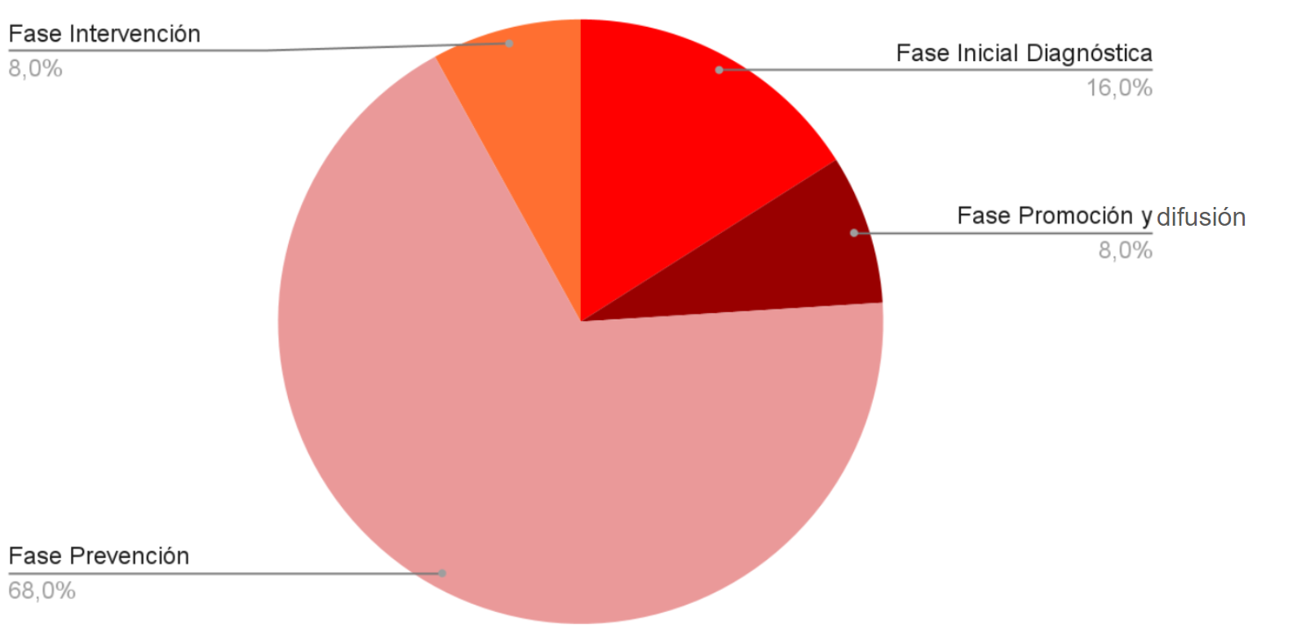
Plan de gestión de Convivencia Escolar

Slide 15
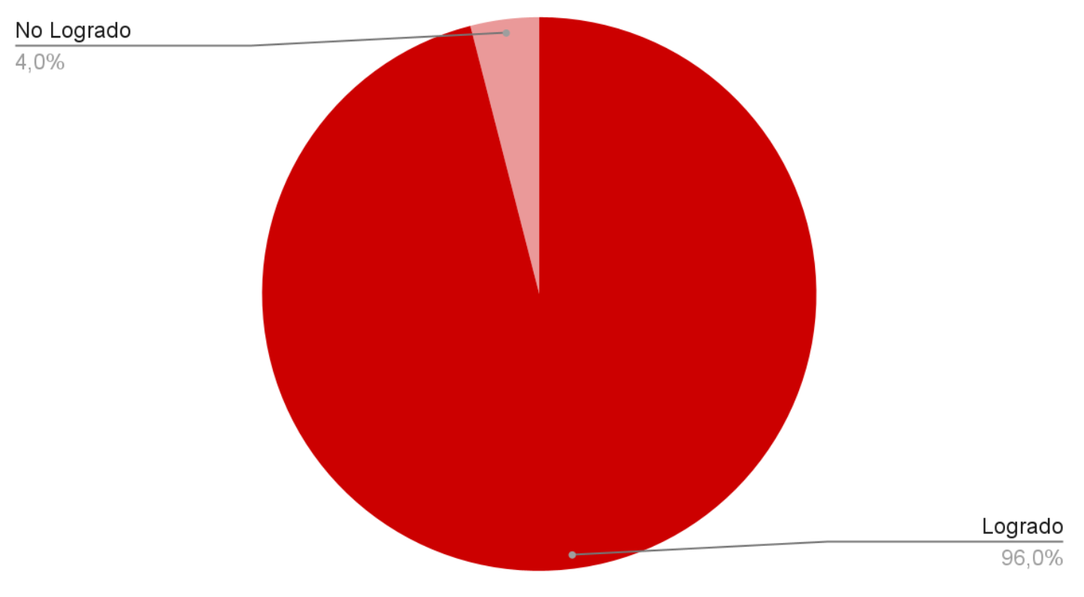
Plan de gestión de Convivencia Escolar

Slide 16
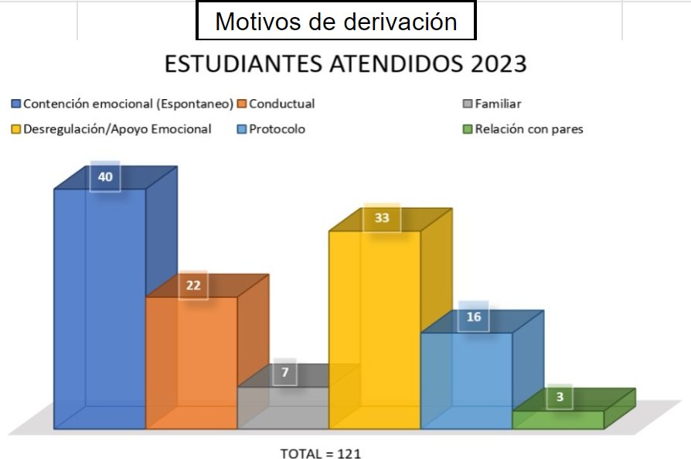
Atenciones equipo Convivencia Escolar
Apoyo psicológico a estudiantes
Psicóloga: Génesis Villesca Carrasco genesisvillesca@peumayencolegio.cl

Slide 17
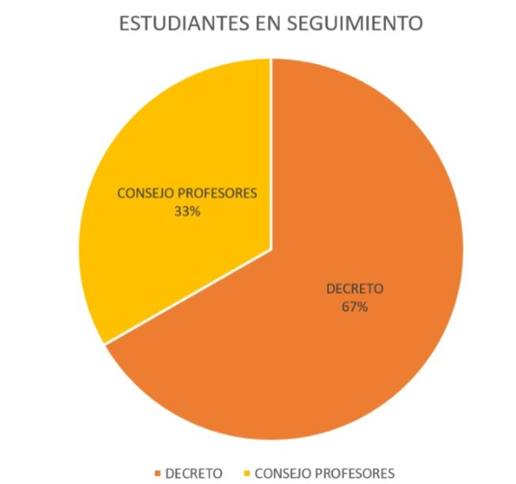
Atenciones equipo Convivencia Escolar
Apoyo psicológico a estudiantes
Psicóloga: Génesis Villesca Carrasco genesisvillesca@peumayencolegio.cl
Totalidad de estudiantes atendidos 223

Slide 18
Atenciones equipo Convivencia Escolar
Protocolos activados
Redes de apoyo

Slide 19
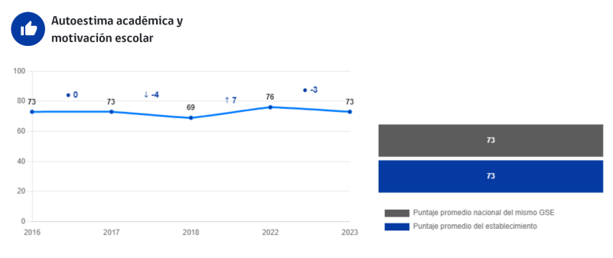
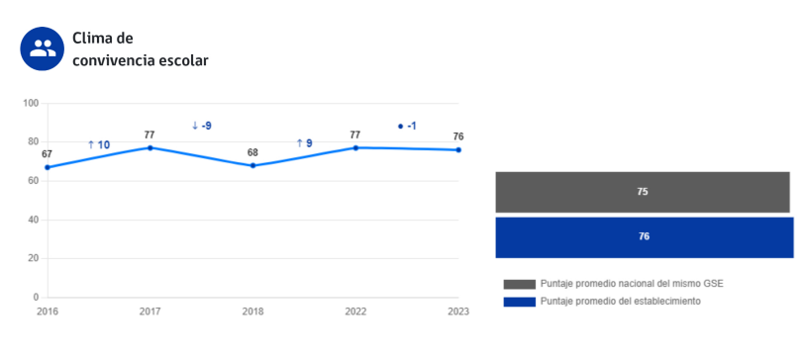
SIMCE 2023

Slide 20
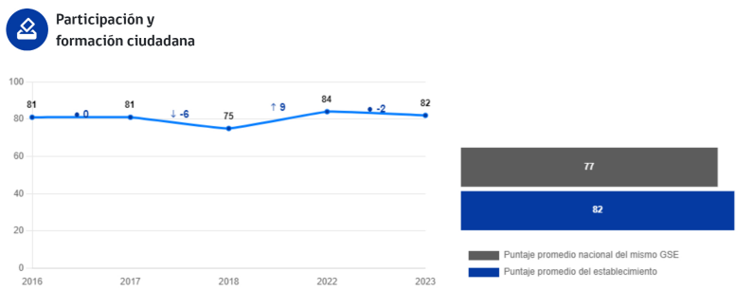
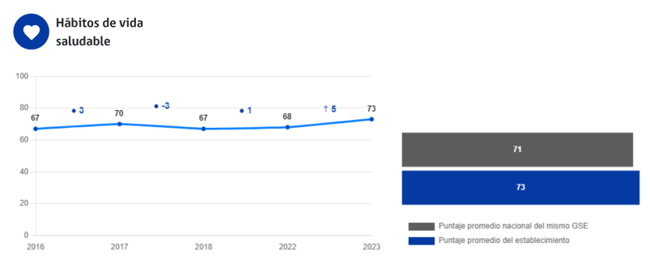
SIMCE 2023

Slide 21
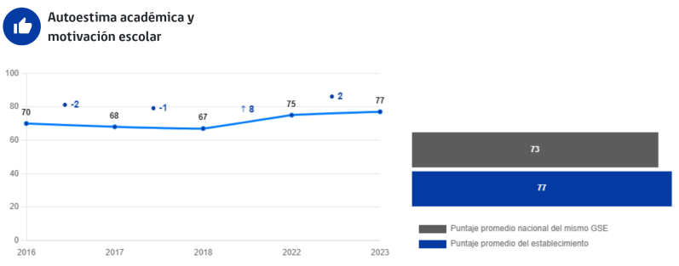
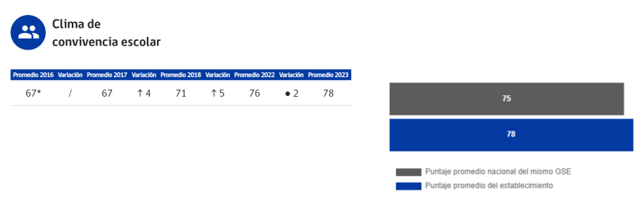
SIMCE 2023

Slide 22
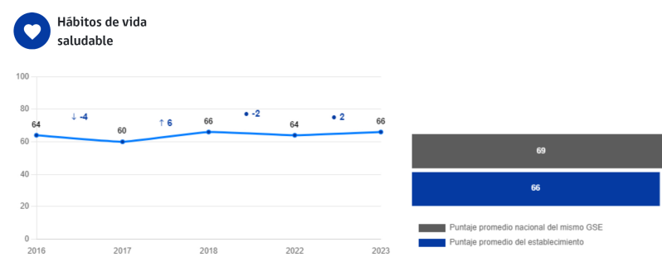
SIMCE 2023

Slide 23
INSPECTORÍA GENERAL
Área encargada de la coordinación logística del Colegio Peumayen, garantizando un ambiente óptimo de disciplina, bienestar y convivencia en la comunidad educativa durante el transcurso de la jornada escolar. Asegurando así, un entorno seguro y propicio para el desarrollo académico, propiciando la convivencia positiva, el respeto mutuo y la resolución pacífica de conflictos, contribuyendo de esta manera al éxito educativo y al bienestar integral de toda la comunidad escolar.

Slide 24
Área de Inspectoría 2022
Matrículas
De acuerdo a la Resolución Exenta N° 4687 del año 2008, actualiza la capacidad máxima de atención del colegio Peumayen.
Nivel de Educación Parvularia
Capacidad máxima de atención de 60 estudiantes
Nivel de Enseñanza Básica y Media
Capacidad máxima de atención de 560 estudiantes
Capacidad total de atención del colegio Peumayen de 620 estudiantes.

Slide 25
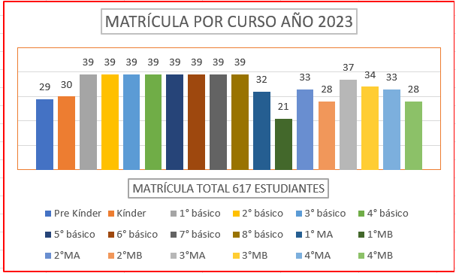

Slide 26
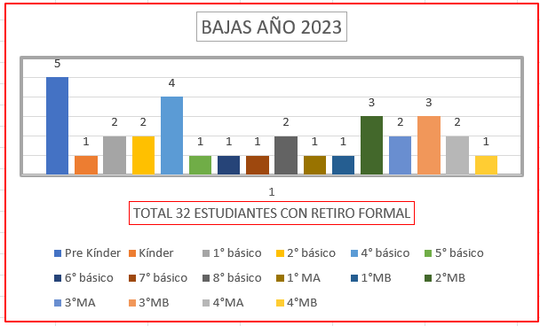
BAJAS AÑO 2023 (Alumnos retirados)

Slide 27
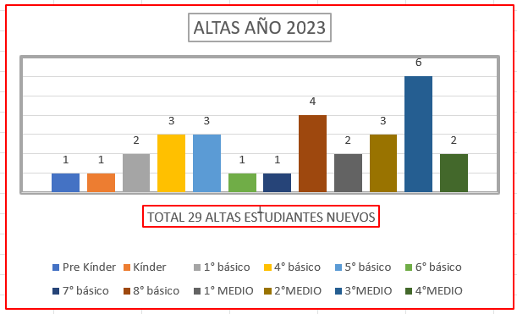
ALTAS AÑO 2023 (Alumnos NUEVOS ingresados posterior a la fecha de inicio de clases)

Slide 28
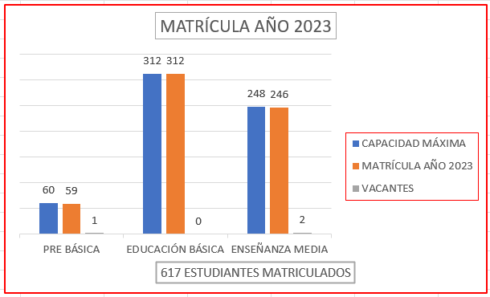
- La matrícula total correspondiente al año 2023 tuvo una capacidad de atención de 617 estudiantes, quedando con 3 vacantes disponibles al mes de diciembre.

Slide 29
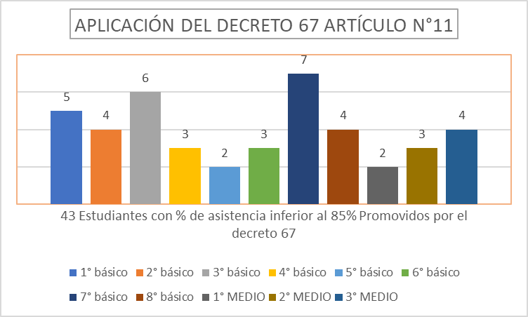
Decreto 67 Artículo N°11 de Evaluación y Promoción Escolar
Decreto 67 Artículo N°11
Normas mínimas nacionales sobre evaluación, calificación y promoción para los/las estudiantes que cursen la modalidad tradicional de la enseñanza en los niveles de educación básica y media.
El colegio Peumayen, a través del director y su equipo directivo, analizan la situación de los/las estudiantes que no cumplen con requisitos de promoción. Dicho análisis es de carácter deliberativo, basado en información recogida en distintos momentos y obtenida de diversas fuentes, considerando la visión de los profesores, del estudiante y su apoderado (a) o tutor legal.
Aplicado a 43 estudiantes de la Comunidad Escolar que no obtuvieron el 85% de asistencia anual, analizado en el Comité de evaluación y promoción año 2023.

Slide 30
GESTIÓN ADMINISTRATIVA Y FINANZAS 2023
Durante el año 2023 el Colegio Peumayen, fue conformado por:
Eficiencia interna 2023
Fuente, Plataforma Edufacil 2023.
 | Total
Matrículas 2023 | 617
Alumnos(as) Prioritarios | 202

Slide 31
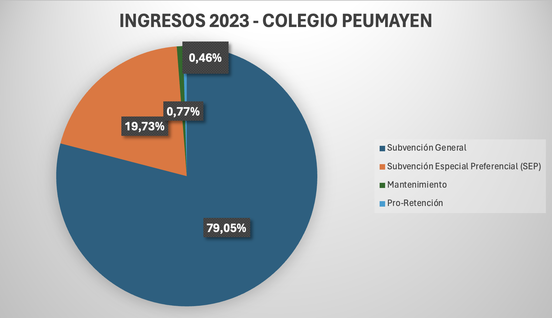
INGRESOS AÑO 2023
La composición de los ingresos percibidos por el Colegio Peumayen durante el año escolar 2023, correspondió a un 100% proveniente de la subvención escolar aportada por el MINEDUC y están divididas en tres subvenciones (General, SEP, Mantenimiento y Pro-retención).
Subvención General | $ 891.942.468
Subvención Especial Preferencial (SEP) | $ 222.579.185
Mantenimiento | $ 8.691.345
Pro-Retención | $ 5.136.833
Total Ingresos año 2023 | $ 1.128.349.831

Slide 32
GASTOS AÑO 2023
Nuestro Colegio gasta en 4 principales subvenciones:
Subvención General
Subvención Especial Preferencial (SEP)
Pro-Retención
Mantenimiento

Slide 33
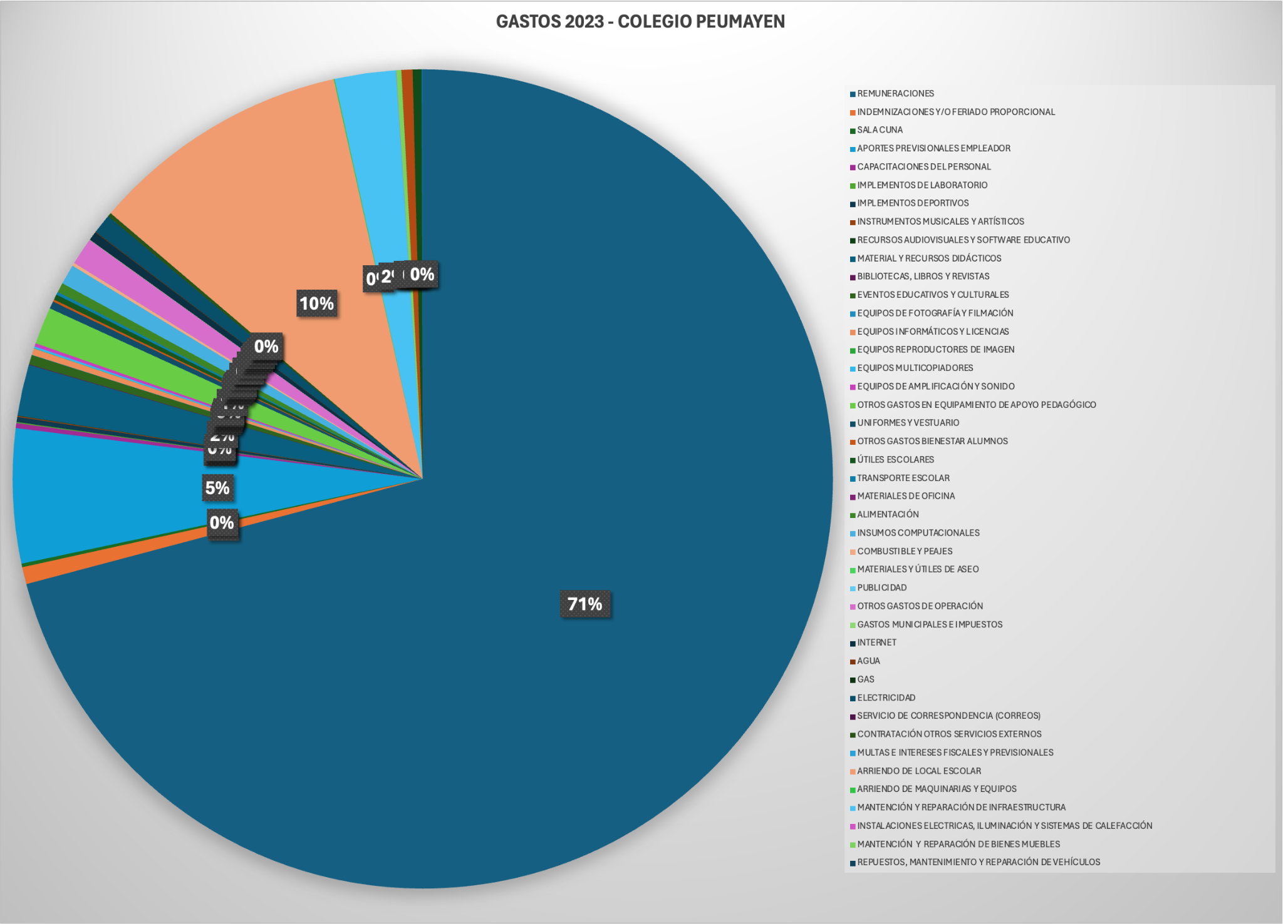
Respecto a los gastos del período 2023, el 70,87% de éstos correspondió al ítem de remuneraciones del personal; un 10,28% al arriendo del local escolar, el 5,3% de estos son pagados en aportaciones previsionales del empleador, el 2,41% corresponden a mantenimiento de infraestructura.
El 2,02% son en gastos de materiales y recursos didácticos, el resto de ellos son gastos en recursos de aprendizaje, equipamiento y apoyo pedagógico, bienestar alumnos y gastos de operación.

Slide 34
Dentro de los plazos establecidos por la Superintendencia de Educación, el Colegio rendirá un Estado Anual de Resultados correspondiente al año 2023, contemplando de manera desagregada todos los ingresos y gastos del período informado.
Esto significa que, a la buena gestión administrativa y financiera de nuestro establecimiento, pudimos proyectar de una manera eficaz la que hoy en día es una Corporación Educacional SIN FINES DE LUCRO.

